Slide 1

Trường mầm non Đô Thị Sài Đồng
ĐỀ TÀI: TRÒ CHUYỆN VỀ GIA ĐÌNH BÉ
GIÁO VIÊN : Nguyễn Thị Thu Hương

Slide 2
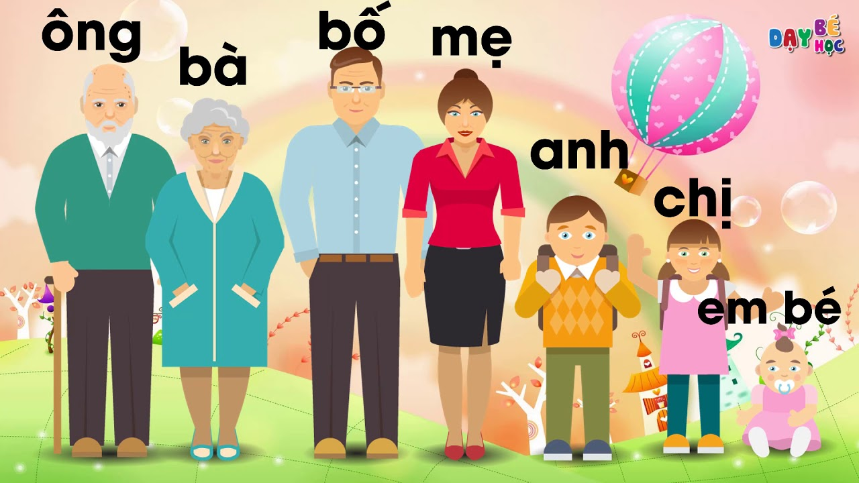
Gia đình bé Thịnh

Slide 3
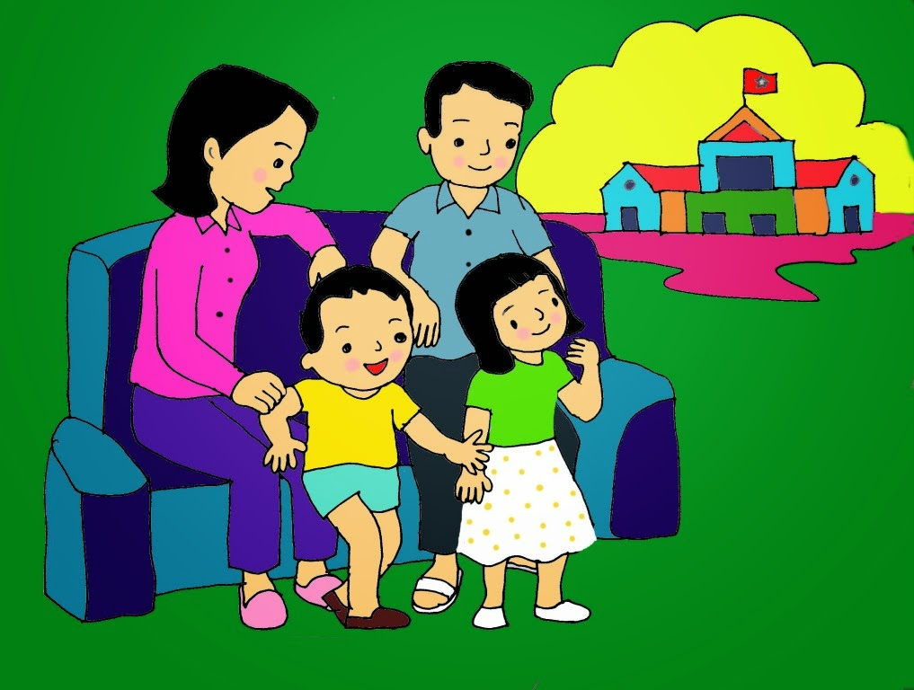


Slide 4
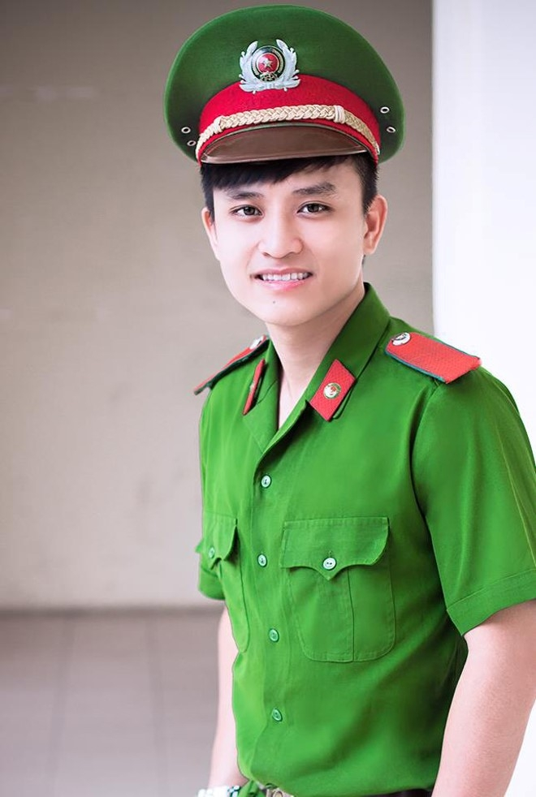
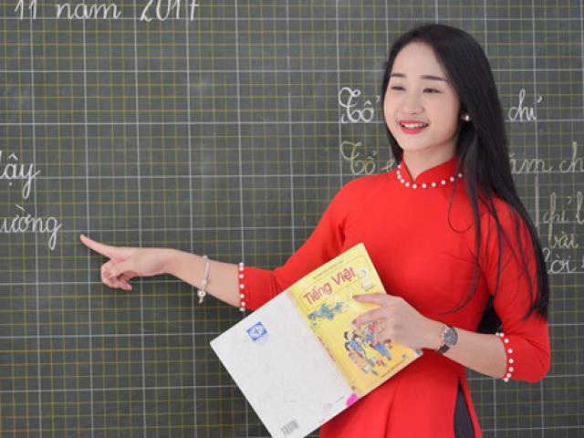
Mẹ Thịnh tên Nhi làm nghề giáo viên
Ba Thịnh tên Hải làm nghề công an

Slide 5


EmThịnh 3 tuổi
Học lớp mầm 1
Trường Mãu giáo Tân Hội
Lan 5 tuổi
Học lớp Lá 1
Trường Mãu giáo Tân Hội

Slide 6
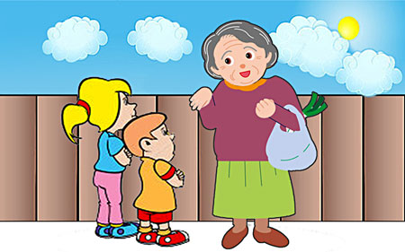
Lễ phép chào hỏi mọi người

Slide 7
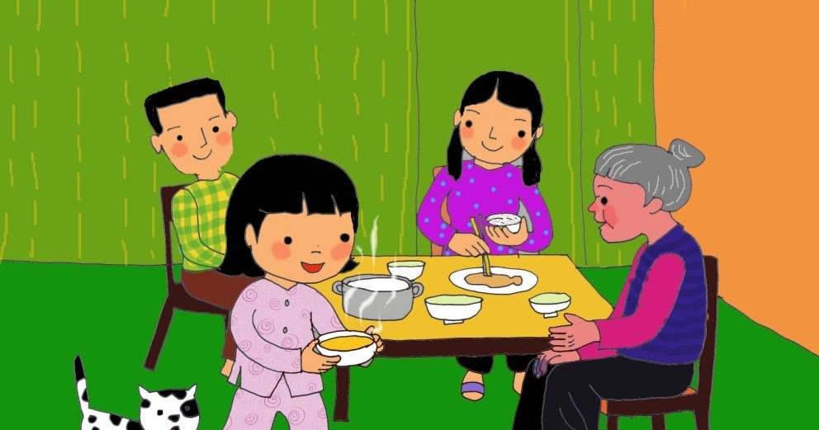
Gia đình bé Hoa

Slide 8

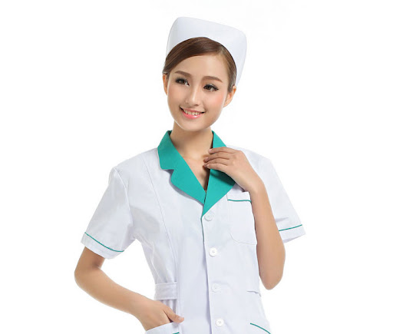
Mẹ Hoa làm nghề y tá

Slide 9

Hoa 5 tuổi
Học lớp Lá 2
Trường Mẫu giáo Tân Hội

Slide 10
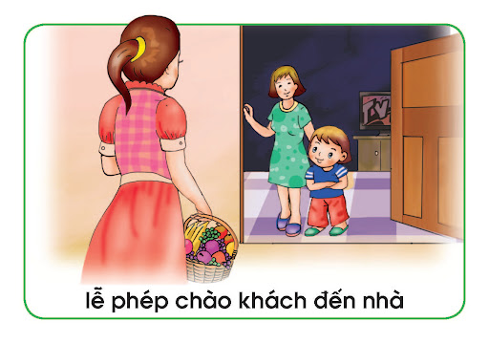


Slide 11

Đây là các hoạt động thường ngày của gia đình bé Thịnh nè!

Slide 12
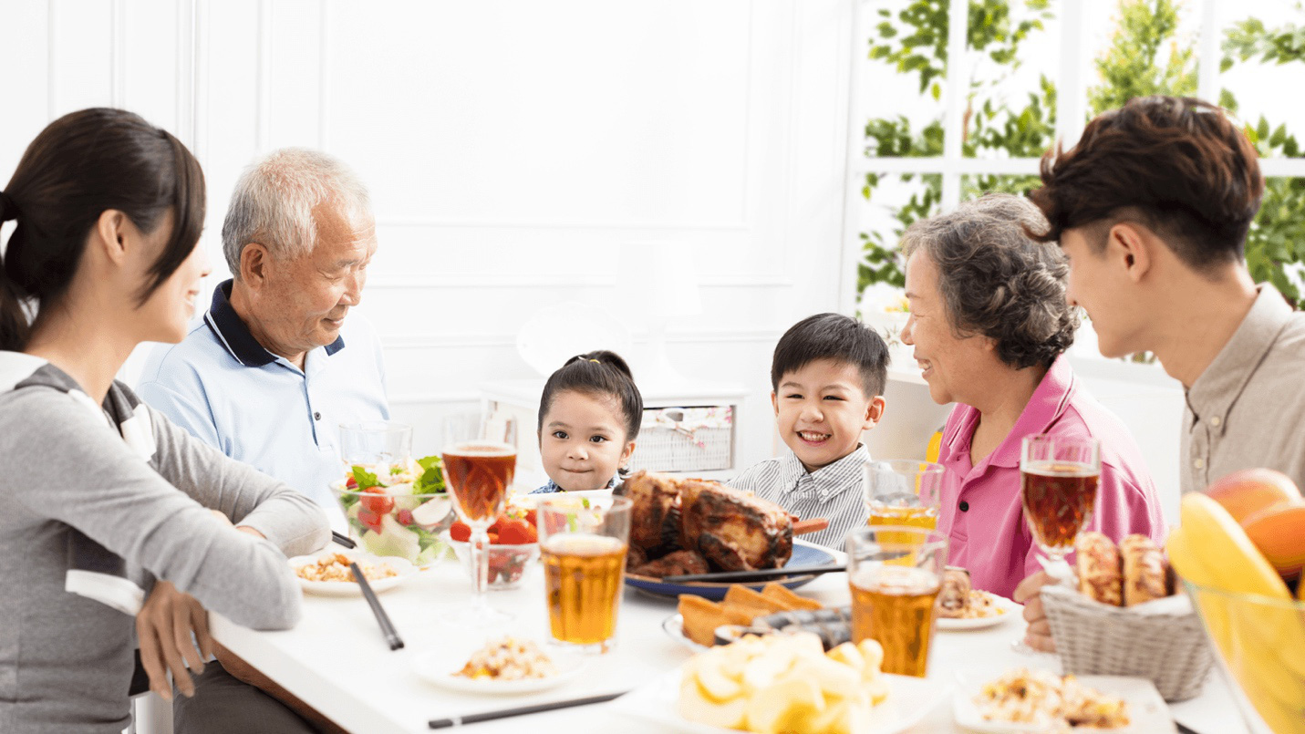
Ăn sáng

Slide 13
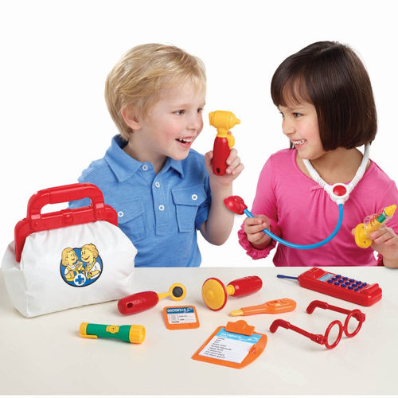
Chơi cùng nhau

Slide 14
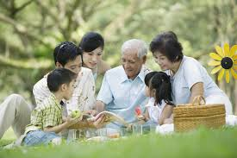


Slide 15



Slide 16


Slide 17
Gia đình đông con?
Gia đình ít con?

Slide 18
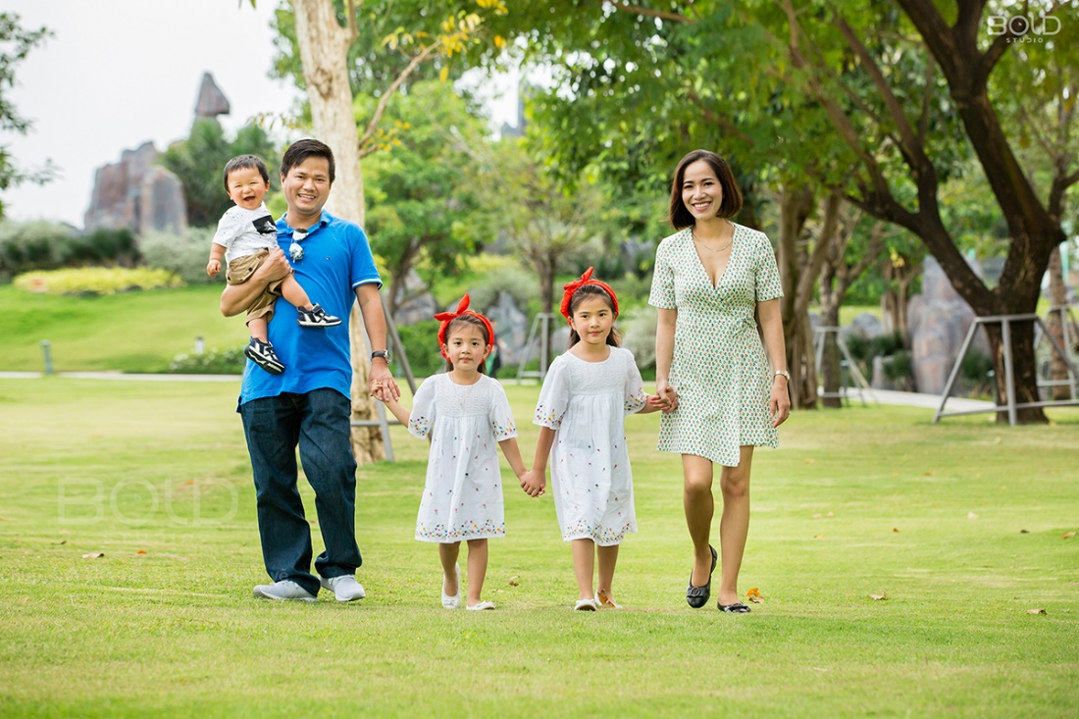
Gia đình đông con

Slide 19
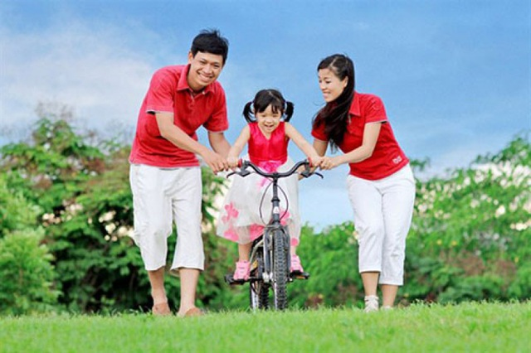
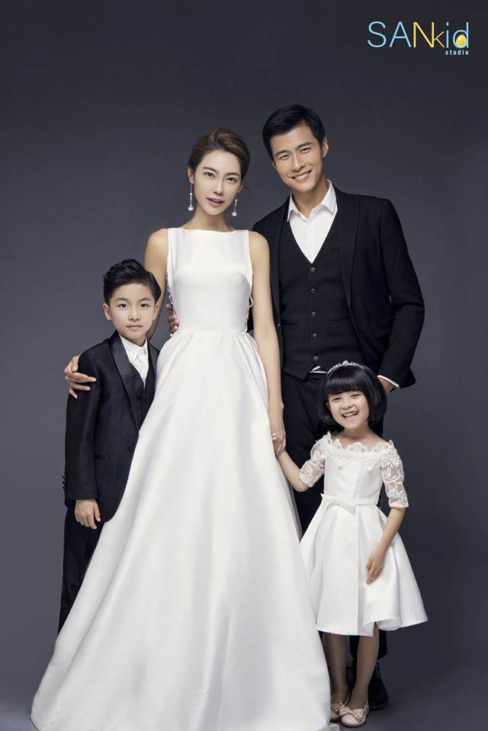
Gia đình ít con

Slide 20
Gia đình của bạn Thịnh Và bạn Hoa là gia đình đông con hay ít con ?

Slide 21
Phụ huynh hãy cho bé kể về gia đình và các hoạt động thường làm trong ngày của bé nhé.

Slide 22
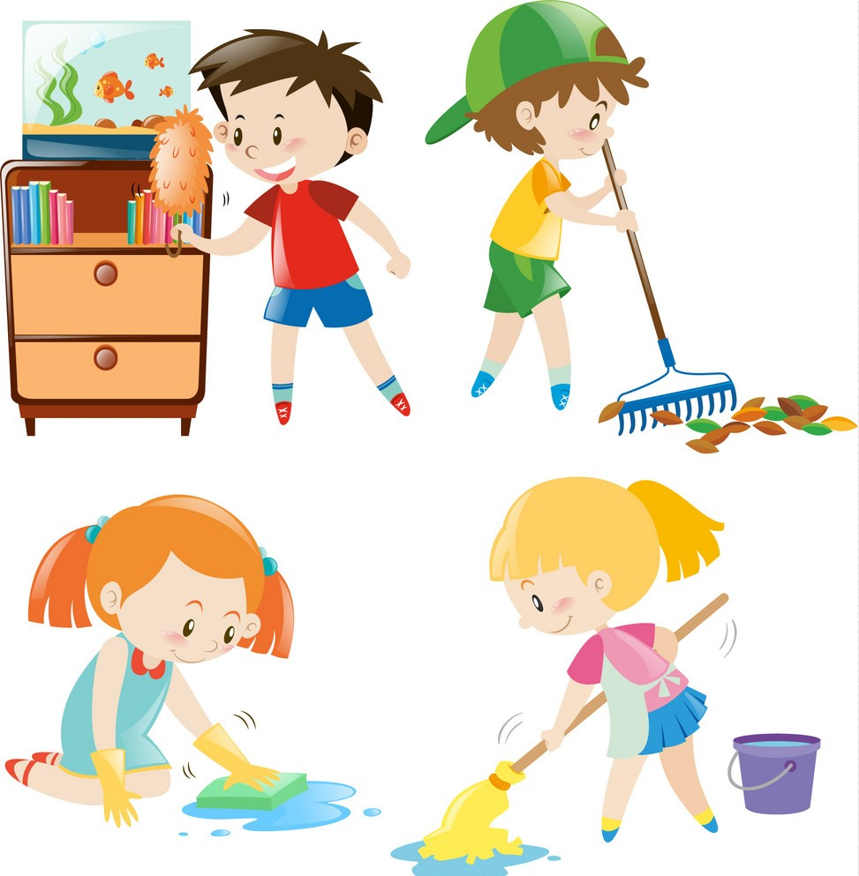

Slide 23

Chúc các bé ở nhà chăm ngoan và khỏe mạnh .

